Slide 1
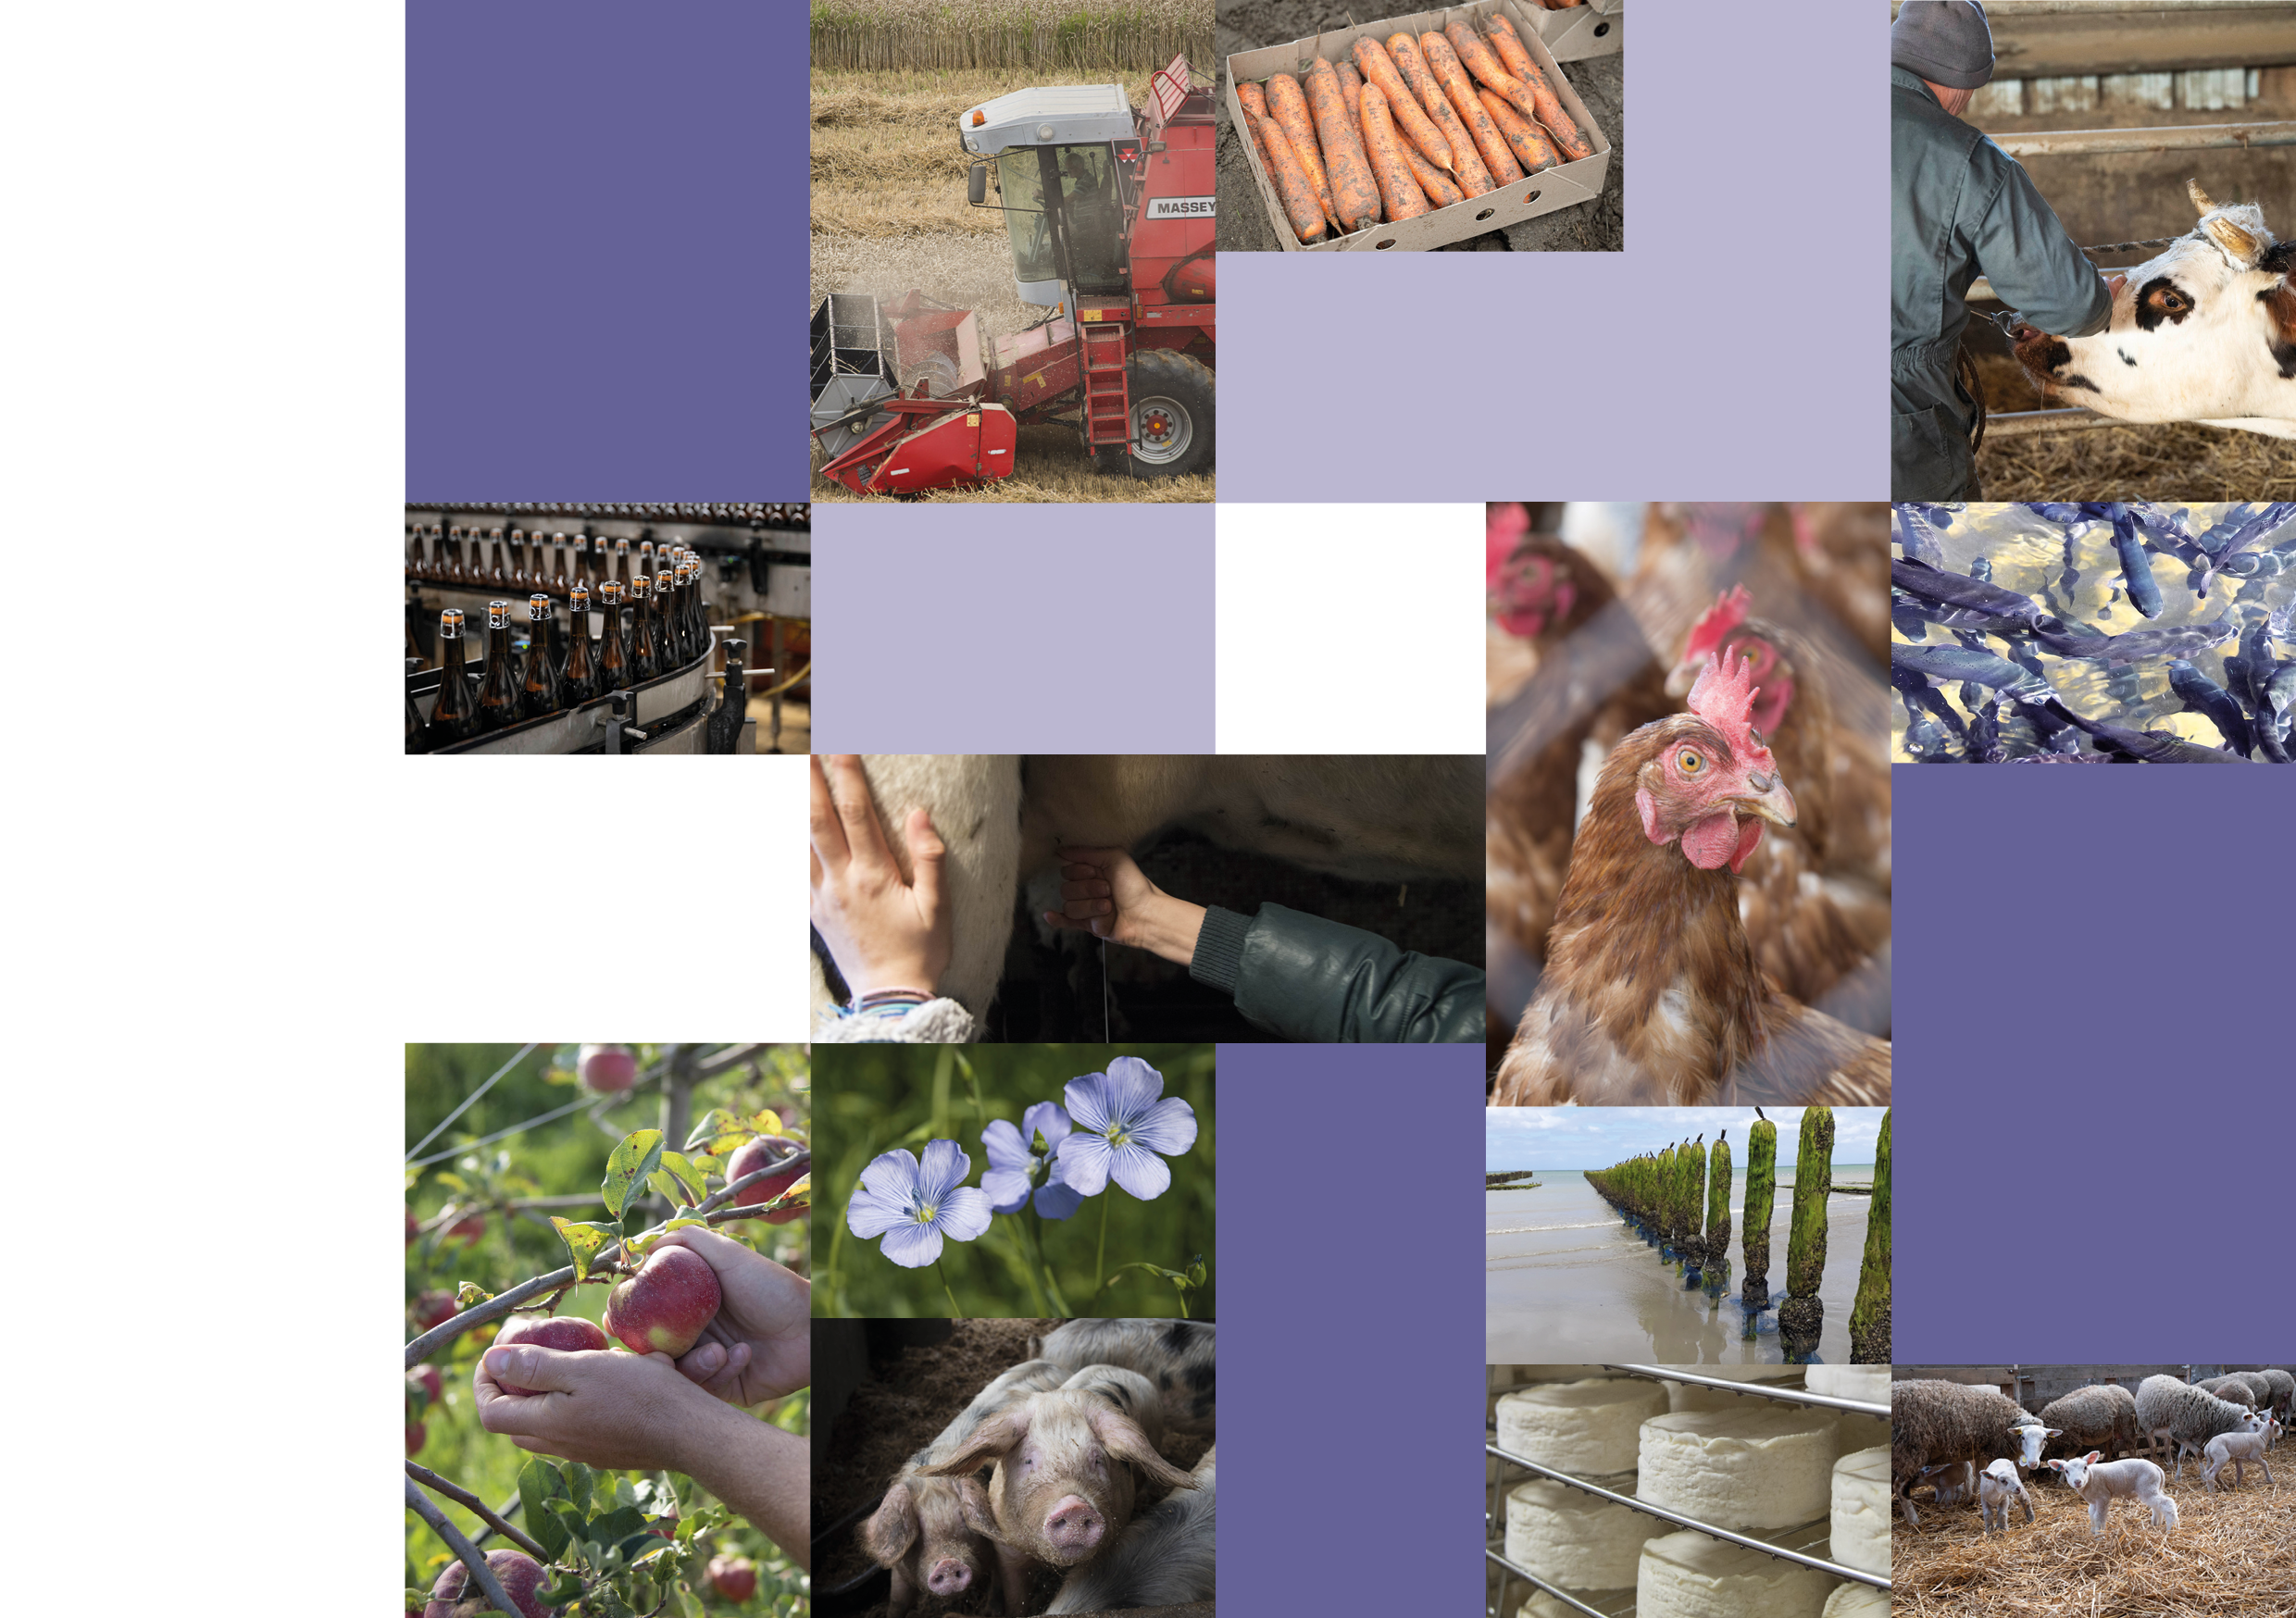

Conférence de la Souveraineté Alimentaire :
Restitution de la consultation normande
© Chambres d’agriculture de Normandie - Agrément N° IF01762 – Juin 2026
12 juin 2026

Slide 2
Déroulé
Ouverture (5 min) :
Jean-Benoît ALBERTINI, Préfet de la région Normandie, Préfet de la Seine-Maritime
Synthèse des travaux nationaux (5 min) :
Ludovic SPIERS, Coordinateur national
Restitution des travaux régionaux (25 min) :
Chambres d’agriculture de Normandie
Méthode de travail pour la Normandie, filières identifiées pour la Normandie
Synthèse de la contribution normande par filière
Freins et leviers (transversaux et spécifiques)
Table ronde avec 3 porteurs de projet (20 min) :
Terrena : projet viande bovine,
AMP–Saumon de France : transformation d’une pisciculture traditionnelle en écloserie de saumon,
Nat’Up : projet de transformation de pommes de terre et légumes transformés.
Echanges avec la salle (15 min)
Conclusions (20 min) :
Sébastien WINDSOR, Président des Chambres d’agriculture de Normandie,
Hervé MORIN, Président de la Région Normandie,
Annie GENEVARD, Ministre de l’Agriculture, de l’Agro-alimentaire et de la Souveraineté alimentaire.

Slide 3
Ouverture
Jean-Benoît Albertini,
Préfet de la région Normandie
Préfet de la Seine-Maritime

Slide 4
Synthèse des travaux nationaux
Ludovic Spiers,
Coordinateur national

Slide 5
Restitution des travaux régionaux
Les Chambres d’agriculture de Normandie
Méthode de travail pour la Normandie,
filières identifiées pour la Normandie
Synthèse de la contribution normande par filière
Freins et leviers (transversaux et spécifiques)

Slide 6
Méthode de travail pour la Normandie
OBJECTIF
ÉTAT
DES LIEUX
ANALYSE
MISE EN MOUVEMENT
  Identification des projets de filière portés par les acteurs économiques
  80 contributions issues d’un recueil quantitatif et qualitatif (47 entretiens, 19 questionnaires, 14 participants aux ateliers)
Définition des objectifs nationaux de production et de transformation à
10 ans, par filière
  Quantification du potentiel normand de production supplémentaire
National
Régional
Notes:
Comme l’a dit LS, des obj nat de prod et de transfo à 10 ans par filière ont été fixés
La consultation reg a permis de recueillir plus de 80 contributions qui ont permis de quantifier le potentiel de prod supplémentaire à travers l’identification de projets concrets portés par les acteurs économiques

Slide 7
Filières identifiées : enjeux normands
Enjeu national
de souveraineté
Poids économique normand
Potentiel normand
Notes:
En croisant les 3 critères que sont l’enjeu de souveraineté national, le potentiel normand et le poids économique normand, le COPIL s’est fixé 7 priorités :
Développer la filière volaille chair, œufs, et lapins ​
Développer l’engraissement des veaux laitiers et ovins​
Maintenir la production porcine et les outils existants​
Stabiliser la filière laitière ​
Maintenir la filière légumière ​
Assurer la résilience des systèmes céréaliers par la diversification des rotations ​
Développer l’aquaculture et la pêche

Slide 8
Synthèse de la contribution normande à l’objectif national par filière
Contribution > au poids actuel de la filière normande dans la production nationale
Volailles de chair
Volailles pondeuses
Jeunes bovins
Veaux sevrés
Lait
Pisciculture
Mytiliculture
9 %
24 %
75 %
50 %
50 %
50 %
50 %
Porcs
Légumes
Pommes
de terre
Grandes cultures
Pêche
1 000
tonnes
10%
5%
Stabilité
Notes:
En synthèse, voici la contribution normande à l’obj nat par filière
En haut les filières pour lesquelles la contribution est supérieure au poids actuel de la filière normande dans la prod nat
En porc, la contribution nde sera de 10%, en légumes et pdt de 5% , en pêche de 100 tonnes et en ce qui concerne les GC, l’objectif est d’abord de maintenir les volumes actuels

Slide 9
Filières à fort potentiel identifié
Volailles
Poulet : 19 nouveaux poulaillers du quotidien/an (1 500m2) et 16 nouveaux poulaillers Label Rouge ou fermiers/an (400m²)​
Œufs : 13 nouveaux poulaillers /an
Viande
Jeunes Bovins : 6 100 places/an (réaménagement de bâtiments existants)
Veaux sevrés : 545 places/an
Création de bergeries
Pisciculture
Identification et étude de faisabilité des zones propices au développement de nouvelles structures piscicoles sur le territoire normand
Optimisation des sites existants sur rivière et forage : augmentation d’autorisation de production
Montée en puissance du site en mer : expérimentation de l'aquaculture off-shore et en parc éolien
Notes:
Voyons maintenant la traduction en terme de projets concrets : pour les filières à fort potentiel identifié :
En poulet, 19 nouveaux poulaillers du quotidien/an et 16 nouveaux poulaillers Label Rouge ou fermiers/an
En œufs, 13 nouveaux poulaillers /an
En jeunes bovin, 6100 places par le réaménagement de bâtiments existants
En veaux sevrés, 545 places/an
Et en ovins les projets consistent en de nouvelles bergeries
En pisciculture, les projets consistent à
Identifier et étudier la faisa des zones propices au développement de nouvelles structures piscicoles
Optimiser les sites existants sur rivière et forage en augmentant les autorisations de prod
Et à monter en puissance en mer en expérimentant l'aquaculture off-shore et en parc éolien

Slide 10

Filières dont le développement est à poursuivre
Lait
Robotisation/automatisation en élevage et sur les outils de transformation
Travailler sur la réduction du déficit de matière grasse et viser une meilleure valorisation de la matière protéique
Investissements dans la production d'ultra-frais pour valoriser les protéines de lait (Skyr)
Légumes et pommes de terre
Transformation : développement d’usines et de nouveaux produits pour créer de la valeur et structurer les débouchés
Amélioration des capacités de stockage
Contractualisation et organisation de l’offre pour la pomme de terre
Innovation : irrigation, variétés, biocontrôle, économies d'énergie
Porc
Modernisation des élevages, notamment en lien avec l’installation d’un jeune
Lin
Construction de nouvelles lignes de teillage
Mytiliculture
Étape 1 : Enrayer la dynamique de baisse de production : Intensifier de la lutte contre les prédateurs, faciliter les restructurations,
garantir la qualité sanitaire des bassins de production.
Étape 2 : Développer de nouveaux élevages et/ou nouvelles techniques : Identifier et tester le foncier
potentiel (estran ou off-shore), garantir les disponibilités et compétences humaines.
Notes:
Concernant les filières dont le développement est à poursuivre :
En lait, les projets concernent la robotisation et la modernisation en élevage et sur les outils de transfo ainsqi qu’une meilleure valorisation de la matière protéique grâce à des investissement en UF pour produire du skyr
En légumes et pdt, les projets concernant de dvpt d’usines et de nouveaux produits
L’amélioration des capacités de stockage
une meilleure organisation et davantage de contractualisation en pdt
Et davantage d’innovation en matière d’irrigation notamment
En porc, les projets concernant la modernisation des élevages en lien avec l’installation de jeunes
En lin, les projets concernent la construction de nouvelles lignes de teillage
Concernant la culture des moules, la première étape est d’enrayer la dynamique de baisse en intensifiant la lutte contre les prédateurs, en facilitant les restructurations et en garantissant la qualité sanitaire des bassins de production avant de dvp de nouveaux élévages ou nvelles techniques dans l’estran ou off-shore

Slide 11
Filières à consolider
Grandes cultures
  Moderniser les capacités de stockage des céréales et oléoprotéagineux (Zéro Insecticide notamment)
  Restaurer la compétitivité / la résilience des exploitations céréalières :
    des systèmes de production plus autonomes
    Partenariats locaux entre éleveurs et céréaliculteurs
    Diversification des revenus (élevage et énergie)
    Accès à l’eau
Pêche
  Développer une pêche côtière et artisanale sur les espèces sous-exploitées (araignée de mer, congre, sardine, sprat, hareng, coquillages de pêche à pied)
  Renouveler et décarboner la flotte (souveraineté énergétique)
  Garantir une eau de bonne qualité chimique et microbiologique
  Sécuriser les droits de pêche pour les pêcheurs locaux (modèle artisanal)
Notes:
Enfin concernant les filières à consolider, les projets en GC sont de moderniser les capacités de stockage (Zéro insecticide notamment)
Et de restaurer la compétitivité et la résilience des exploitations céréalières grâce à des systèmes de production plus autonomes, des partenariats entre éleveurs et céréaliers à l’échelle locale et de la diversification en élevage ou par la production d’énergie
Pour la pêche, les projets sont de développer une pêche côtière et artisanale sur les espèces sous-exploitées telles que araignée de mer, congre, sardine…
Et de renouveler et décarboner la flotte

Slide 12
Freins et leviers transversaux
Conditions de réussite de la souveraineté alimentaire
1-Sécuriser la rentabilité des projets et l’accès au crédit : lever les freins économiques et financiers
Hausse forte des coûts de production : +50 % depuis 2020 (inflation intrants, énergie, bâtiments)
Besoin accru de trésorerie pour lancer et maintenir les productions
Difficulté d’accès au financement bancaire, à des investisseurs français compatibles avec une souveraineté durable
2-Simplifier, stabiliser et accélérer les procédures : lever les freins réglementaires et administratifs
Instabilité réglementaire et surtransposition des normes européennes
Délais administratifs longs : autorisations, ICPE, urbanisme…
Contraintes sur certaines pratiques (ex : réutilisation de l’eau en agroalimentaire)

Slide 13
Freins et leviers transversaux
Conditions de réussite de la souveraineté alimentaire
3-Renforcer l’attractivité des métiers agricoles : lever les freins liés aux ressources humaines
Difficulté de recrutement de main-d’œuvre
Renouvellement des générations insuffisant (installation / transmission)
4-Améliorer l’acceptabilité et le dialogue avec la société : lever les freins quotidiens et judiciaires
Opposition locale à certains projets d’élevage ou de transformation, avec une augmentation des contentieux
Image dégradée des productions agricoles productives auprès du grand public : des agriculteurs aux outils de collecte et transformation aval revoir le qualificatif : de masse, à gros volume,…

Slide 14
Freins et leviers spécifiques
Des modèles économiques sous tension
Besoin de capital et/ou d’accès au financement
Volaille
Investissements très élevés (bâtiments, modernisation)
Sensibilité forte à l’inflation
Besoin de trésorerie important pour financer les animaux au démarrage
Engraissement jeunes bovins
Porc
Lait
Une compétitivité export à préserver

Slide 15
Freins et leviers spécifiques
Une dépendance forte production / transformation
Développement contraint par la capacité des OUTILS INDUSTRIELS aval
Volaille
Nécessité de développer l’abattage en parallèle
Porc
Maintien et modernisation des outils existants
Légumes
Pommes de terre
Besoin de structurer
la transformation
Lait
Porc

Slide 16
Freins et leviers spécifiques
Des ressources à sécuriser
Conditions de production déterminantes
Bovin
Disponibilité en veaux (lien lait / viande)
Porc
Légumes
Accès à l’eau critique : quantité et disponibilité
Ovin
Accès aux intrants : disponibilité, prix
Solutions techniques existantes : intrants ou alternative
Accès à l’eau
Absence de zones définies comme propices au développement de nos activités
Porc
Grandes cultures
Pisciculture
Résilience sanitaire des élevages

Slide 17
Freins et leviers
Des compétences spécifiques
Capacités professionnelles de la main d’œuvre
Volailles
Porc
Astreinte
Temps de travail
Adéquation profil de nouveaux installés / aspiration avec la distension du lien au gros animaux chez les profils non issus du milieu agricole
Manque de formation
Attractivité : horaire de travail, pénibilité
Bovin
Porcs

Slide 18
Freins et leviers spécifiques
Une chaîne de valeur à rééquilibrer
Retour sur investissement / revenu – Rééquilibrer le partage de la valeur
Bovins
viande
Porc
Besoin de contractualisation
Relations amont-aval à consolider
Lait
Pommes de terre

Slide 19
Et maintenant la suite ?
Mettre en place des groupes de travail ciblés pour travailler sur les freins identifiés
Travailler sur la fluidification des procédures administratives réglementaires
Travailler sur l’acceptabilité sociétale
Travailler sur l’accompagnement bancaire et privés / capitaux

Slide 20
Table ronde
Terrena : projet viande bovine,
Cédric CAPPELLE, Rresponsable commercial OP Terr’Elevage
AMP–Saumon de France : transformation d’une pisciculture traditionnelle en écloserie de saumon
Pascal GOUMAIN, Dirigeant
Nat’Up : projet de transformation de pommes de terre et légumes transformés,
Laurent LEMARCHAND, Directeur Général

Slide 21
Echanges
avec la salle

Slide 22
Conclusion
Intervention de Sébastien Windsor,
Président des Chambres d’agriculture de Normandie,
Intervention de Hervé Morin,
Président de la Région Normandie,
Intervention de Annie Genevard,
Ministre de l’Agriculture, de l'Agro-alimentaire et de la Souveraineté alimentaire.

Slide 23
Intervention
Sébastien Windsor,
Président des Chambres d’agriculture de Normandie

Slide 24
Intervention
Hervé Morin,
Président de la Région Normandie

Slide 25
Intervention
Annie Genevard,
Ministre de l’Agriculture,
de l’Agro-alimentaire
et de la Souveraineté alimentaire

